Slide 1
نگاهی بر تربیت معلم در فنلاند
مطالعه موردی(دانشگاه هلسینکی)
اسماعیل عظیمی
تابستان 1397

Slide 2
مدارس فنلاندی موفق هستند چون در فنلاند، آموزش باارزش است. (منسل 2009)
‘Finnish schools succeed because teaching is valued’
(Mansell 2009)

Slide 3
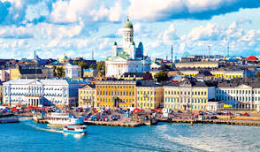
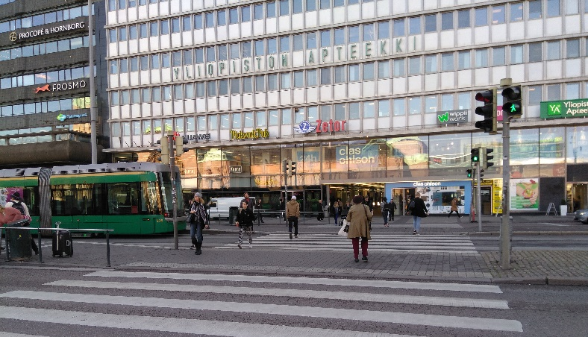
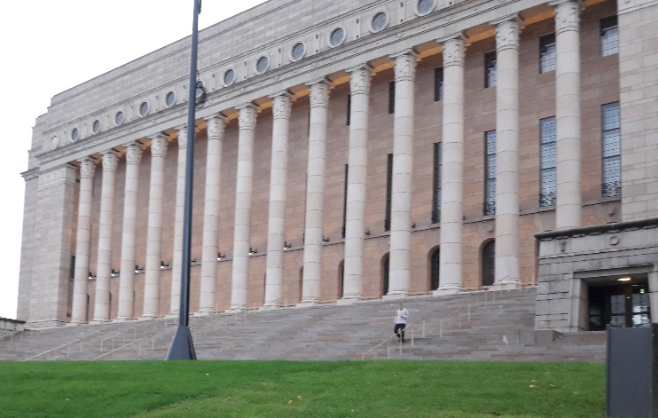
پنج و نیم میلیون نفر جمعیت دارد.
یک نفر از هر سه نفر مهاجراست.
منابع معدنی و نفتی ندارد.
درآمد کشور بیشتر از مالیات است.
پایتخت این کشور هلسینکی است.
هلسینکی حدود یک میلیون نفر جمعیت دارد.
شادکام ترین کشور دنیا در سال 2018 معرفی شد.

Slide 4
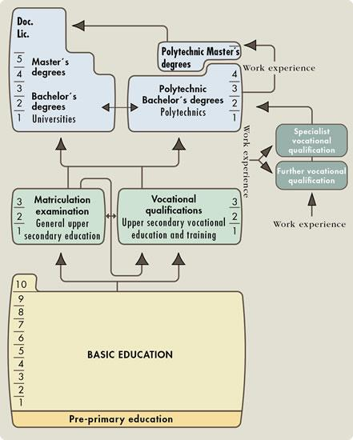
سیستم آموزشی فنلاند

Slide 5

آخرین تغییرات برنامه درسی

Slide 6
تربیت معلم در فنلاند

Slide 7
تاریخچه تربیت معلم در فنلاند
سمینارهای تربیت معلم تحت عنوان seminarium pedagogicum در سال های 1807-1827
آغاز تربیت معلم به سال 1852 برمی گردد. به سالی که اولین پروفسور آموزش در دانگاه هلسینکی آغاز به کار کرد. در دانشکده الهیات.
اولین دانشکده تربیت معلم یا مرکز تربیت معلم در سال 1863 در یووسکلا، تاسیس شد.
از سال 1974، تربیت معلم از دانشکده های تربیت معلم به دانشگاه ها واگذار شد.
در سال 1979، داشتن مدرک کارسناسی ارشد برای همه ی معلمان اجباری شد.
تمرکز زدایی از اموزش در سال 1980، a culture of trust.،
آزادی عمل معلمان در سال 1980
کارشناسی مربی مهدکودک از سال 1995
اصول اخلاقی برای معلمان در سال 1998 که بر اساس ارزش هایی مانند ارش های انسانی، صداقت، عدالت، و آزادی بود.
تربیت معلم مبتنی بر تحقیق از سال 2000
نوشتن رساله ارشد در آموزش ابتدایی یا موضوعی خاص که اجبرای است.

Slide 8
ویژگی ها
8 دانشگاه و 11 دانشکده در فنلاند مسئولیت تربیت معلم را برعهده دارند.
عدم وجود برنامه درسی یکسان برای تربیت معلم
نیاز به معلم نیازهای ویژه بیشتر از بقیه معلم ها وجود دارد.
تربیت معلم حول محور ایده‌ی یادگیری مادام العمر و شکل گیری تفکر آموزشی و استقلال شکل می گیرد.
نگاه به معلم به عنوان معلم تاملی نه یک معلم صرفاً کاوشگر

Slide 9
ساختار برنامه های تربیت معلم
تقریبا ساختار برنامه ها مشابه است.
قانون ملی برای اهداف، محتوا و حداقل واحدها وجود دارد.
سه سال کارشناسی و دو سال کارشناسی ارشد.

Slide 10
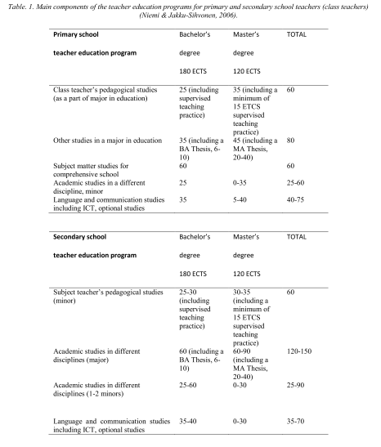

Slide 11
آمار پذیرش در دانشکده تربیت معلم(2017)
در آموزش ابتدایی:
1449 درخواست دهنده، 120 نفر پذیرش شده
در آموزش متوسطه:
789 درخواست دهنده، 444 نفر پذیرش شده

Slide 12
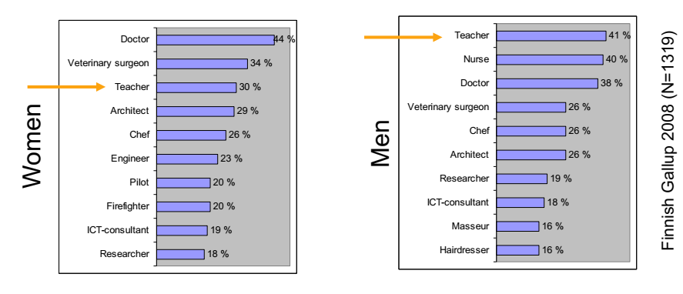
محبوبیت شغل معلمی برای همسراز نگاه فنلاندی ها

Slide 13
دلایل
حقوق دریافتی عامل مهمی نیست
جایگاه اجتماعی بالا
حکمرانی حرفه ای در مدارس
تدریس به عنوان یک خدمت به جامعه
یک شغل علمی و مستقل

Slide 14
The research-based approach
بر اساس نگاه علمی به تربیت معلمان شکل گرفته است.
تربیت معلمان محقق
تربیت معلمان تاملی
درونی سازی یک نگرش تحقیق-محور به کارشان.
توسعه تدریس و محیط های یادگیری در یک رووش سیستماتیک با ذهن باز و تحلیلی
20 واحد روش تحقیق در برنامه ارشد
روش های کمی و کیفی و روش های اختیاری که دانشجوبا توجه به راله اش انتخاب می کند.
با دو هدف: خواندن انتقادی تحقیقات انجام شده و انجام تحقیق رساله کارشناسی و ارشد.
با این وجود تحقیقات نشان می دهد که دانشجویان و مربیان، تحقیق مند بودن تربیت معلم را جزئی از برتری مدرک آن نمی دانند، اما به عنوان یک وسیله ی ارزشمند هست.

Slide 15
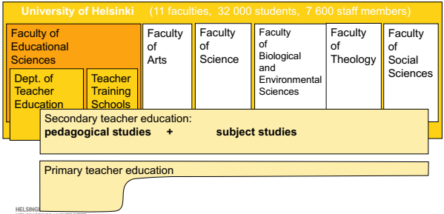
دانشگاه هلسینکی

Slide 16
دانشکده تربیت معلم دانشگاه هلسینکی
40 سال تجربه در تربیت معلم پژوهش-محور
200 کارمند و 3000 دانشجو
6 برنامه ی کارشناسی ارشد از آموزش در مهدکودک تا متوسطه دوم
برنامه تربیت معلم موضوعی بین المللی
21 مرکز تحقیقاتی
رتبه 44 در یک رنکینگ بین المللی
مربی-معلم ها ملزم به داشتن دکتری، انجام تحقیق و تدریس مبتنی بر تحقیق هستند.

Slide 17
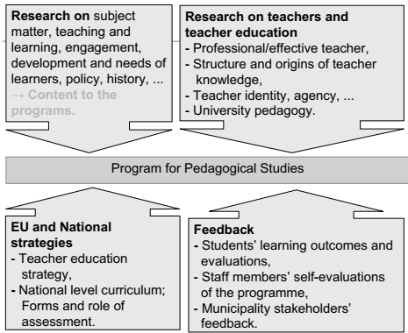
منابع تدوین برنامه درسی دانشکده تربیت معلم

Slide 18
کارورزی در دانشگاه هلسینکی
معلمان ابتدایی
عنوان دوره | تعداد واحد | مدت دوره | زمان دوره | تعداد تدریس | محتوای برنامه
کاروزی پایه یک | 3 | 3 هفته | آخر سال اول | 18 | تمرکز بر زبان مادری و ادبیات
کاروزی پایه دو | 9 | 6 هفته | سال سوم | 50 | ریاضی+4موضوع دیگر+یک دوره چندرشته ای
کارورزی پیشرفته | 8 | 5 هفته | سال پنجم | 20/هفته | تمام موضوعات، مسئولیت رشدیافته تدریجی

Slide 19
کارورزی در دانشگاه هلسینکی
معلمان موضوعی
عنوان دوره | تعداد واحد | مدت دوره | زمان دوره | تعداد تدریس | محتوای برنامه
کاروزی پایه | 3 | 3 هفته | آخر سال اول | 18 | تمرکز بر زبان مادری و ادبیات
کارورزی پیشرفته | 8 | 5 هفته | سال پنجم | 20/هفته | تمام موضوعات، مسئولیت رشدیافته تدریجی

Slide 20
چهار فرد درگیر در کارورزی
دانشجومعلم
همتا
مربی-معلم
معلم راهنما

Slide 21
تصاویری از مدرسه کارورزی دانشگاه تربیت معلم هلسینکی

Slide 22
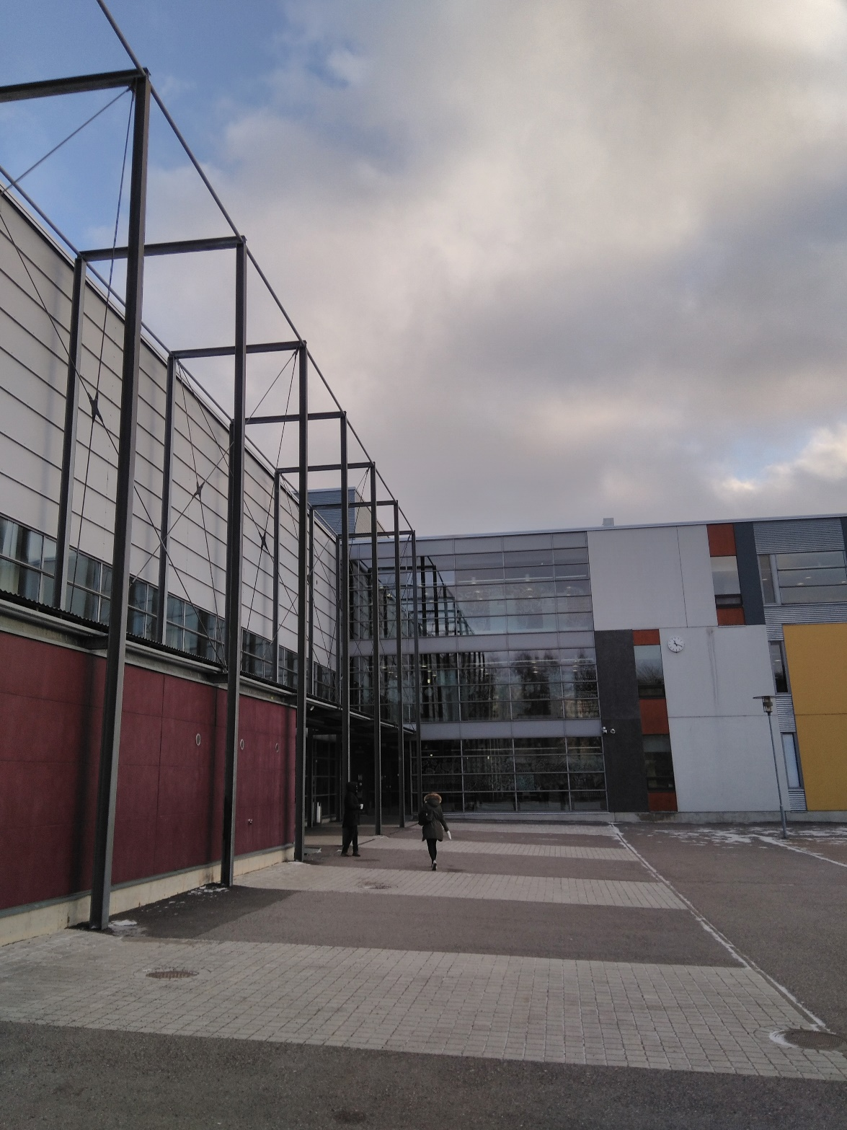

Slide 23
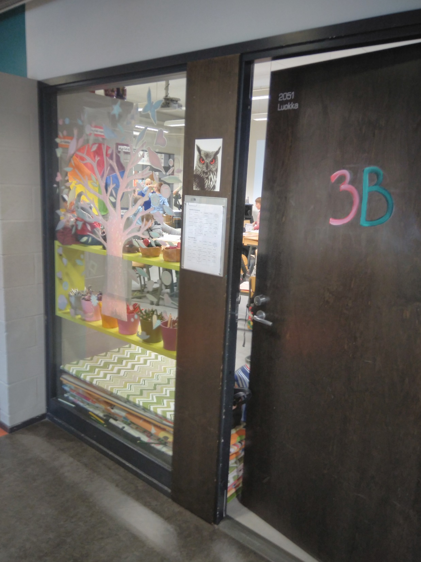

Slide 24
